Slide 1
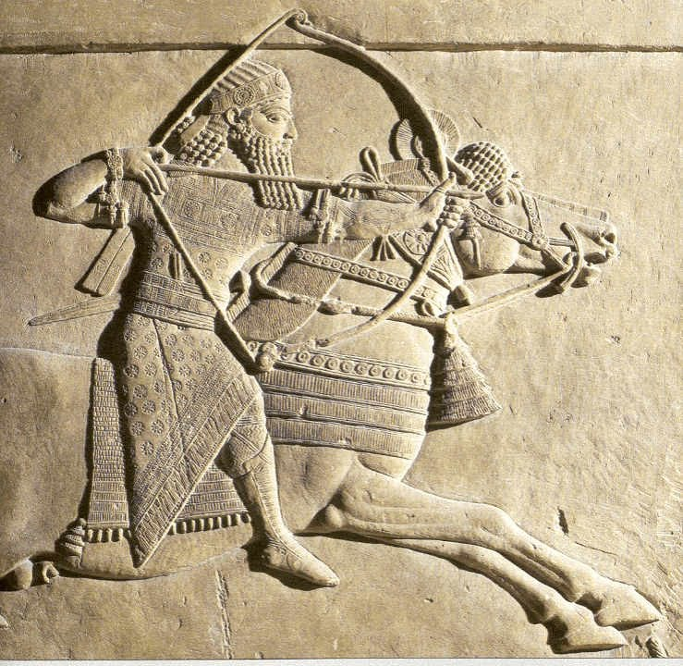
Indoeuropei e Assiri
LE CIVILTÀ DEI FIUMI
Per ripassare i SUMERI
www.jessicacenciarelli.it
Per ripassare i ACCADI E BABILONESI
Mirabilia, Mondadori

Slide 2
LA MESOPOTAMIA
(terra tra due fiumi)
è caratterizzata da
pianure fertili e irrigue
assenze di barriere naturali
che consentono
che determina
Lo sviluppo agricolo
migrazioni e invasioni
stratificazione di popoli e civiltà
e quindi
tra cui
Lo sviluppo urbano
SUMERI
ACCADI
BABILONESI
organizzazione in città- stato
attuazione della rivoluzione urbana
invenzione della scrittura cuneiforme
Primo impero della Mesopotamia fondato da Sargon I
Apogeo dell’impero sotto Hammurabi, che redige il più antico codice di leggi scritte
+

Slide 3
Civiltà dotate di scrittura

Slide 4
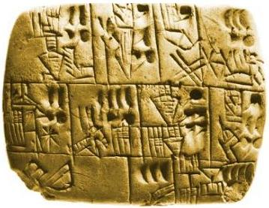
Invenzione della scrittura
SLIDESHOW
Fine pratico
Contare, controllare, registrare il flusso di beni
Fine del IV millennio
Invenzione della scrittura
(un insieme di simboli)
Conservare informazioni mediante una «memoria esterna»
Significato culturale
Notes:
SCRITTURA CUNEIFORME: segni grafici stilizzati a forma di chiodo o cuneo; questo tipo di scrittura vivrà fino all’Impero romano.

Slide 5
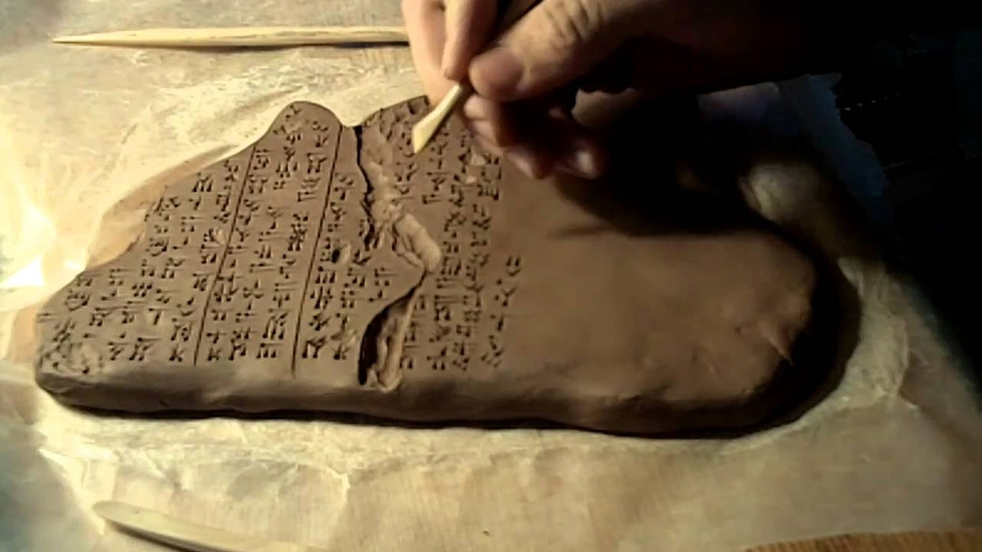
Gli usi della scrittura
Perché i Sumeri hanno inventato la scrittura?
Usi amministrativi
scrittura
atti di compravendita
Dizionari bilingue
Iscrizioni celebrative
Preghiere e rituali religiosi
Letteratura di leggende e poemi
trattati
leggi

Slide 6
Imparare la scrittura cuneiforme
Sumeri
Scrittura
cuneiforme
Popoli della Mesopotamia
Migliaia di segni
Carriera prestigiosa
Incarichi amministrativi
Apprendimento difficile
Incarichi religiosi
SCUOLE
Copiatura opere letterarie
Maestri specializzati
scribi
Notes:
SCRITTURA CUNEIFORME usava un campionario di segni vasto e complicato quanto quello cinese odierno.
MAESTRI: insegnano prima la forma dei segni e poi la forma delle parole (esercizi di copiatura e dettato

Slide 7
L’arrivo degli Indoeuropei

Slide 8
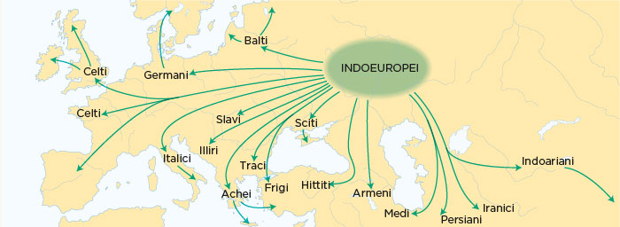
Che cosa si intende per «INDOEUROPEI»?

Slide 9
Mutamenti alla metà del II millennio
XVII secolo
Supremazia strategica per gli eserciti che ne dispongono
Innovazioni tecnologiche
Cavallo
Carro da guerra
Nuova classe sociale di nobili guerrieri
Mette in discussione il predominio assoluto del RE
Ferro
(armi e utensili)

Slide 10
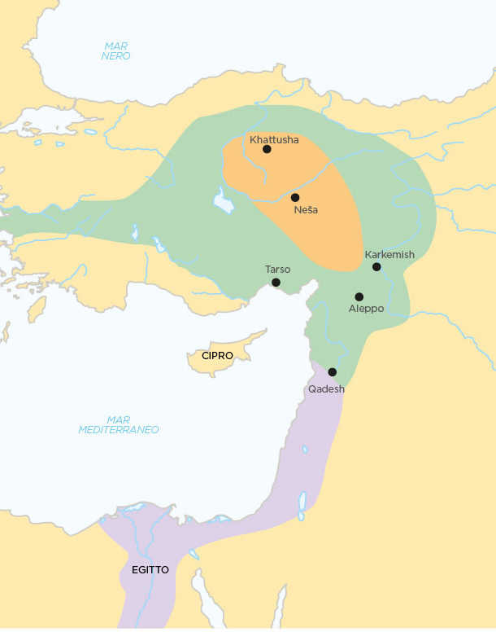
Gli Ittiti
Anatolia (Turchia)
Popolazione indoeuropea
Fine XVII secolo
Vengono in contatto con la Mesopotamia grazie ai mercanti assiri, ma restano isolati.
XVI secolo
I re di Khattusha sottomettono l’Anatolia centrale (e poi le terre a nord-ovest)
Murshili I: Siria, Mesopotamia, saccheggio di Babilonia
Fasi alterne di espansione e crisi
Lotte di palazzo
Debolezza militare
Notes:
Fine XVII secolo i re di Khattusha impongono la loro supremazia alle altre popolazioni dell’Anatolia centrale.
Murshili I detronizza Samsuditana, ultimo discendente di Hammurabi e pone fine alla sua dinastia

Slide 11
Gli Ittiti
FASE DI MAGGIOR SPLENDORE
Suppiluliuma I e Muwatalli: egemonia sulla Siria (regno dei Mitanni)
XIV secolo
Qadesh 1274 a.C.
Ittiti usano i carri falcati
Scontro con i faraoni egiziani: Ramses II
Notes:
Scontro con la XIX dinastia dei faraoni
CARRI FALCATI: carri da guerra armati di lame affilatissime innestate sui raggi delle ruote per falciare i fanti nemici

Slide 12
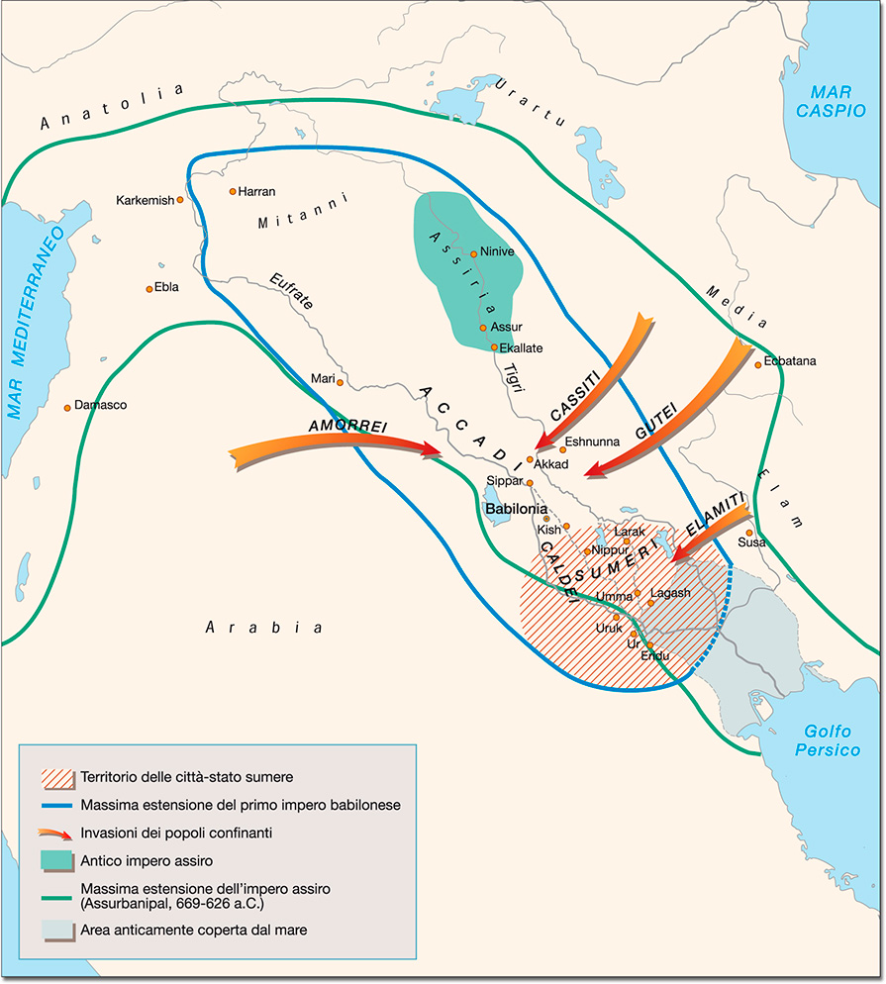
Mesopotamia tra le età del bronzo e del ferro
ITTITI
Khurriti
Khurriti
Sono la terza potenza dell’Anatolia insieme a Ittiti e Assiri
CASSITI
Cassiti
Dal XVI al XIII secolo mantengono il loro dominio su Babilonia
Notes:
Il popolo dei Khurriti è presente nel Vicino Oriente almeno dalla fine del III millennio a.C. e dà vita nel II millennio a.C. a una serie di potentati locali, ma solo alla fine del XVI secolo a.C. il regno khurrita di Mittani riesce a unificare sotto la proprià autorità un territorio che nel periodo di massima espansione si estende dall’Anatolia sud-orientale fino alla Mesopotamia settentrionale, passando per la Siria nord-occidentale. Successivamente il regno di Mittani viene annesso prima dagli Ittiti e poi dagli Assiri, ma la componente culturale khurrita resta viva in Siria settentrionale almeno fino alla fine del Tardo Bronzo.

Slide 13
L’età degli Assiri

Slide 14
Sconvolgimenti nel XIII-XII secolo
Confederazione POPOLI DEL MARE
scompare
Regno degli Ittiti
Regno di Babilonia
Mediterraneo
Perde egemonia
Sopravvive solo il REGNO DI ASSIRIA
Crisi economica
Calo demografico
Notes:
Le fonti egiziane riferiscono di una serie di invasioni perpetrate dei «Popoli del mare» ai danni delle civiltà costiere del Mediterraneo

Slide 15
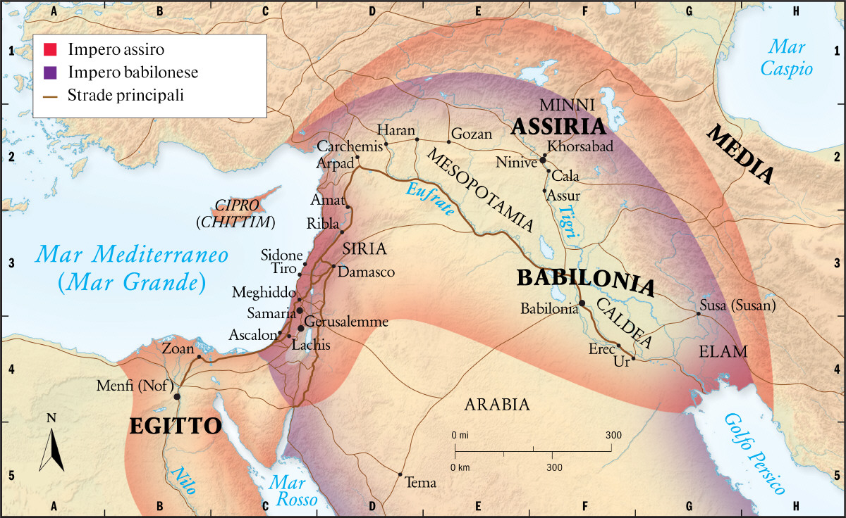
L’Assiria
Fondata intorno alla città di Assur
Shamshi-Adad I unifica il regno intorno ad Assur: dalla Siria alla Mesopotamia settentrionale
XVIII secolo
Geografia e clima
Poco adatti per agricoltura
ASSIRI temibili guerrieri
Potere invariato per 500 anni circa
Notes:
Dinastia amorrea di Ekallatum

Slide 16
La nascita dell’Impero assiro
XII secolo campagne militari
Siria
Mesopotamia
Anatolia
saccheggio
tributi
VIII secolo campagne militari
Tiglatpileser III
Sargon II
Annettere regni
Creare province
Nasce il primo grande impero dell’età del ferro

Slide 17
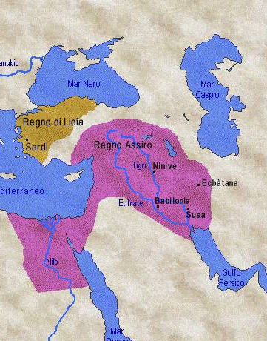
Massima espansione
VII secolo ASSURBANIPAL
Babilonesi
Elamiti
Egitto
province
Capitale NINIVE
Saccheggiata da una coalizione di Babilonesi, Cimmeri e Sciti
613 a.C. Assuruballit II detronizzato
Notes:
Assurbanipal 668-631

Slide 18
Indoeuropei e Assiri
LE CIVILTÀ DEI FIUMI
FINE
www.jessicacenciarelli.it
Mirabilia, Mondadori

